Slide 1
과목_학년학기_단원 | suhi_p_0302_02
차시명 | 09 (세 자리 수)÷(한 자리 수)를 알아볼까요
파일명 | suhi_p_0302_02_0009
검토 | 담당
수학팀 | 김윤희
문서 HISTORY
번호 | 버전 | 문서 작성일 | 내용 비고 | 작성자 (내선번호) | 검토자
1 | V 1.0 | 2022.06.12 | 문서 발생 | 백지수
2 | V 1.0 | 2022.06.14 | 1차 검토 |  | 김윤희
3 | V 2.0 | 2022.06.20 | 2차 검토 |  | 김예림
4 | V 3.0 | 2022.06.21 | 문서 수정 | 김윤희
5
6
7
8
9
10
11

Slide 2
학습 단계 | 파일명 | 페이지 정보 | 프레임 수 | 자료 형태 (동영상, 애니메이션, 노래)
 | suhi_p_0302_02_0009.html | 수학 익힘 38~39쪽 | 1 | Html5
총 프레임 수 |  |  | 1

Slide 3

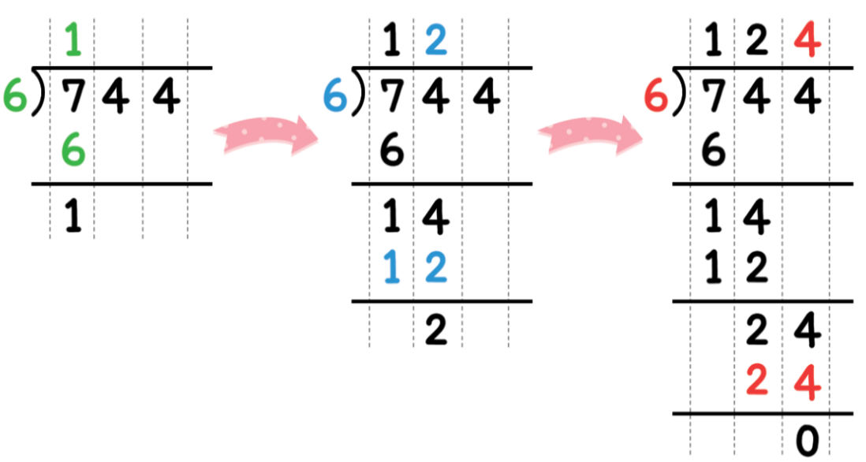
3-2
2. 나눗셈
suhi_p_0302_02_0009
09 (세 자리 수)÷(한 자리 수)를 알아볼까요
Θ Description & Function
(세 자리 수)÷(한 자리 수)를 알아볼까요 │ 38~39쪽
개념 정리
1
2
3
4
5
삽화 파일명 | content.png 수학 3-2 지도서\app\resource\contents_sub\lesson02\ops\ms_lesson02\images\ms_32_2_08_01_01

Slide 4







3-2
2. 나눗셈
suhi_p_0302_02_0009
09 (세 자리 수)÷(한 자리 수)를 알아볼까요
Θ Description & Function
(세 자리 수)÷(한 자리 수)를 알아볼까요 │ 38~39쪽
하단 이너탭
풀이 확인 팝업창 (다음 슬라이드)
답 칸 클릭하면 답 나타남. 정답 확인 버튼은 정답 가리기로 토글 됨.
개념 정리
1
2
3
4
5
계산해 보세요.
694÷2＝
347
72
504÷7＝
#2
#3
#1

Slide 5
3-2
2. 나눗셈
suhi_p_0302_02_0009
09 (세 자리 수)÷(한 자리 수)를 알아볼까요
Θ Description & Function
(세 자리 수)÷(한 자리 수)를 알아볼까요 │ 38~39쪽
<풀이 확인 클릭 시 나타나는 화면>
개념 정리
1
2
3
4
5
계산해 보세요.
풀이
3 4 7
694÷2＝
7 2
347
72
)
504÷7＝
2
6 9 4
)
7
5 0 4
6
4 9
9
1 4
8
1 4
1 4
0
1 4
0

Slide 6

3-2
2. 나눗셈
suhi_p_0302_02_0009
09 (세 자리 수)÷(한 자리 수)를 알아볼까요
Θ Description & Function
(세 자리 수)÷(한 자리 수)를 알아볼까요 │ 38~39쪽
풀 팝업창(다음 슬라이드)
풀이 확인 팝업창 (#1 풀 팝업창 다음 슬라이드)
답 칸 클릭하면 답 나타남. 정답 확인 버튼은 정답 가리기로 토글 됨.
파란색 텍스트는 답 칸 클릭할 때 함께 나타남.
개념 정리
1
2
3
4
5
계산해 보세요.
9 0
2 4 2
)
)
8
7 2 0
4
9 6 8
7 2
8
0
#4
1 6
#4
1 6
8
8
0
#2
#3
#1

Slide 7



3-2
2. 나눗셈
suhi_p_0302_02_0009
09 (세 자리 수)÷(한 자리 수)를 알아볼까요
Θ Description & Function
<쌍둥이 문제 버튼 클릭 시 나타나는 화면>
활동지 다운로드 버튼. 다운로드 되는 파일은 (3-2-2)수학익힘쌍둥이_09차시.hwp
답 칸 클릭하면 답 나타남. 정답 확인 버튼은 정답 가리기로 토글 됨.
답 칸 클릭하면 파란색 텍스트도 함께 나타남.
계산해 보세요.
692÷2＝
504÷4＝
346
126
8 0
2 4 1
)
)
8
6 4 0
4
9 6 4
6 4
8
0
#3
1 6
#3
1 6
4
4
0
#1
#2

Slide 8
3-2
2. 나눗셈
suhi_p_0302_02_0009
09 (세 자리 수)÷(한 자리 수)를 알아볼까요
Θ Description & Function
(세 자리 수)÷(한 자리 수)를 알아볼까요 │ 38~39쪽
<풀이 확인 클릭 시 나타나는 화면>
개념 정리
1
2
3
4
5
계산해 보세요.
9 0
2 4 2
)
)
풀이
8
7 2 0
4
9 6 8
9 0
2 4 2
7 2
8
)
)
8
7 2 0
4
9 6 8
0
1 6
7 2
8
1 6
0
1 6
1 6
8
8
8
8
0
0

Slide 9

3-2
2. 나눗셈
suhi_p_0302_02_0009
09 (세 자리 수)÷(한 자리 수)를 알아볼까요
Θ Description & Function
(세 자리 수)÷(한 자리 수)를 알아볼까요 │ 38~39쪽
풀 팝업창 (다음 슬라이드)
풀이 확인 팝업창 (미니 팝업창)
답 칸 클릭하면 답 나타남. 정답 확인 버튼은 정답 가리기로 토글 됨.
개념 정리
1
2
3
4
5
두 나눗셈의 몫의 차를 구해 보세요.
963÷9
125÷5
82
풀이
963÷9＝107, 125÷5＝25이므로
두 나눗셈의 몫의 차는 107－25＝82입니다.
#1
#3
#2

Slide 10
3-2
2. 나눗셈
suhi_p_0302_02_0009
09 (세 자리 수)÷(한 자리 수)를 알아볼까요
Θ Description & Function
<쌍둥이 문제 버튼 클릭 시 나타나는 화면>
활동지 다운로드 버튼. 다운로드 되는 파일은 (3-2-2)수학익힘쌍둥이_09차시.hwp
답 칸 클릭하면 답 나타남. 정답 확인 버튼은 정답 가리기로 토글 됨.
파란색 텍스트는 처음에는 안 보이다가 답 칸 클릭할 때 함께 나타남.
두 나눗셈의 몫의 합을 구하세요.
972÷9
115÷5
#3
＝108
#3
＝23
131
#1
#2

Slide 11





3-2
2. 나눗셈
suhi_p_0302_02_0009
09 (세 자리 수)÷(한 자리 수)를 알아볼까요
Θ Description & Function
(세 자리 수)÷(한 자리 수)를 알아볼까요 │ 38~39쪽
풀 팝업창(다음 슬라이드)
풀이 확인 팝업창 (#1 풀 팝업창 다음 슬라이드)
답 칸 클릭하면 답 나타남. 정답 확인 버튼은 정답 가리기로 토글 됨.
파란색 텍스트는 처음에는 안 보이다가 답 칸 클릭할 때 함께 나타남.
개념 정리
1
2
3
4
5
몫의 크기를 비교하여 안에 , , 를 알맞게 써넣으세요.
792÷6
438÷3
369÷3
484÷4
#4
＝132
#4
＝146
#4
＝123
#4
＝121
#2
#3
#1

Slide 12
3-2
2. 나눗셈
suhi_p_0302_02_0009
09 (세 자리 수)÷(한 자리 수)를 알아볼까요
Θ Description & Function
<쌍둥이 문제 버튼 클릭 시 나타나는 화면>
활동지 다운로드 버튼. 다운로드 되는 파일은 (3-2-2)수학익힘쌍둥이_09차시.hwp
답 칸 클릭하면 답 나타남. 정답 확인 버튼은 정답 가리기로 토글 됨.
파란색 텍스트는 처음에는 안 보이다가 답 칸 클릭하면 함께 나타남.
몫의 크기를 비교하여 안에 , , 를 알맞게 써넣으세요.
786÷6
435÷3
366÷3
480÷4
#3
＝131
#3
＝145
#3
＝122
#3
＝120
#1
#2

Slide 13
3-2
2. 나눗셈
suhi_p_0302_02_0009
09 (세 자리 수)÷(한 자리 수)를 알아볼까요
Θ Description & Function
(세 자리 수)÷(한 자리 수)를 알아볼까요 │ 38~39쪽
<풀이 확인 클릭 시 나타나는 화면>
개념 정리
1
2
3
4
5
몫의 크기를 비교하여 안에 , , 를 알맞게 써넣으세요.
풀이
1 3 2
1 4 6
1 2 3
1 2 1
)
)
)
)
6
7 9 2
3
4 3 8
3
3 6 9
4
4 8 4
792÷6
438÷3
3
6
369÷3
484÷4
3
4
1 9
1 3
6
8
＝132
＝146
＝123
＝121
1 8
1 2
6
8
1 2
1 8
9
4
1 2
1 8
9
4
0
0
0
0
792÷6＝132, 438÷3＝146이므로 438÷3의 몫이 더 큽니다.
369÷3＝123, 484÷4＝121이므로 369÷3의 몫이 더 큽니다.

Slide 14


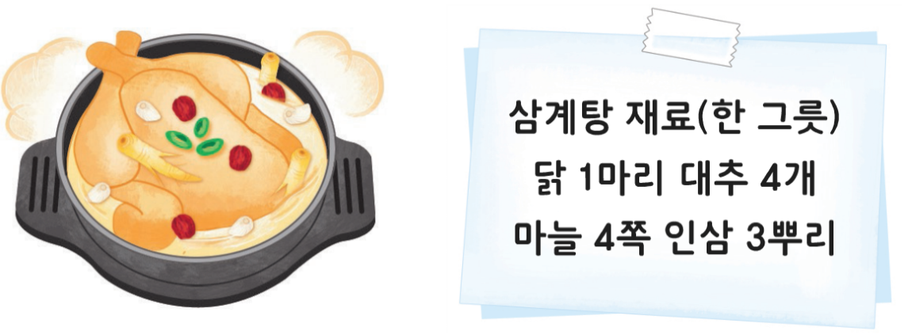


3-2
2. 나눗셈
suhi_p_0302_02_0009
09 (세 자리 수)÷(한 자리 수)를 알아볼까요
Θ Description & Function
(세 자리 수)÷(한 자리 수)를 알아볼까요 │ 38~39쪽
중요 표시 약물
풀 팝업창(다음 슬라이드)
풀이 확인 팝업창 (#2 풀 팝업창 다음 슬라이드)
답 칸 클릭하면 답 나타남. 정답 확인 버튼은 정답 가리기로 토글 됨.
쪽 클릭하면 단어 설명하는 미니 팝업 뜸. (#3 풀이 확인 팝업창 다음 슬라이드) 하단 링크 참고 https://cdata2.tsherpa.co.kr/tsherpa/multimedia/Flash/2022/curri/index.html?flashxmlnum=yuni4856&classno=E-curri04-math-P_2022/41/suh_p_0401_01_0003/suh_p_0401_01_0003_102_1.html&id=1443130&classa=1
개념 정리
1
2
3
4
5
어느 식당에서 삼계탕 한 그릇을 만드는 데 필요한 재료입니다. 마늘 500쪽으로 삼계탕을 몇 그릇 만들 수 있을까요?
#1
#5
삼계탕 재료(한 그릇)
닭 1마리 대추 4개
마늘 4쪽 인삼 3뿌리
500÷4＝125
125
그릇
#4
#2
#3
삽화 파일명 | bg.png (텍스트 지우고 새로 써 주세요.) 수학 3-2 지도서\app\resource\contents_sub\lesson02\ops\ms_lesson02\images\ms_32_2_08_05_01

Slide 15
3-2
2. 나눗셈
suhi_p_0302_02_0009
09 (세 자리 수)÷(한 자리 수)를 알아볼까요
Θ Description & Function
<쌍둥이 문제 버튼 클릭 시 나타나는 화면>
활동지 다운로드 버튼. 다운로드 되는 파일은 (3-2-2)수학익힘쌍둥이_09차시.hwp
답 칸 클릭하면 답 나타남. 정답 확인 버튼은 정답 가리기로 토글 됨.
어느 식당에서 삼계탕 한 그릇을 만드는 데 필요한 재료입니다. 마늘 496쪽으로 삼계탕을 몇 그릇 만들 수 있을까요?
삼계탕 재료(한 그릇)
닭 1마리 대추 4개
마늘 4쪽 인삼 3뿌리
496÷4＝124
124
그릇
#1
#2

Slide 16
3-2
2. 나눗셈
suhi_p_0302_02_0009
09 (세 자리 수)÷(한 자리 수)를 알아볼까요
Θ Description & Function
(세 자리 수)÷(한 자리 수)를 알아볼까요 │ 38~39쪽
<풀이 확인 클릭 시 나타나는 화면>
개념 정리
1
2
3
4
5
어느 식당에서 삼계탕 한 그릇을 만드는 데 필요한 재료입니다. 마늘 500쪽으로 삼계탕 몇 그릇을 만들 수 있을까요?
삼계탕 재료(한 그릇)
닭 1마리 대추 4개
마늘 4쪽 인삼 3뿌리
풀이
1 2 5
)
4
5 0 0
삼계탕 한 그릇을 만드는 데 필요한 마늘은 4쪽이므로 마늘 500쪽으로 만들 수 있는 삼계탕은 500÷4＝125입니다.
따라서 삼계탕 125그릇을 만들 수 있습니다.
4
1 0
8
500÷4＝125
125
2 0
그릇
2 0
0

Slide 17
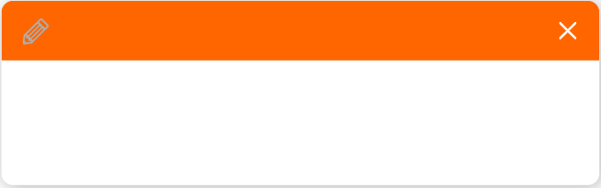
3-2
2. 나눗셈
suhi_p_0302_02_0009
09 (세 자리 수)÷(한 자리 수)를 알아볼까요
Θ Description & Function
(세 자리 수)÷(한 자리 수)를 알아볼까요 │ 38~39쪽
<단어 설명 팝업 나올 때의 화면>
개념 정리
1
2
3
4
5
어느 식당에서 삼계탕 한 그릇을 만드는 데 필요한 재료입니다. 마늘 500쪽으로 삼계탕 몇 그릇을 만들 수 있을까요?
쪽
쪼개진 물건의 부분을 세는 단위
500÷4＝125
125
그릇

Slide 18


3-2
2. 나눗셈
suhi_p_0302_02_0009
09 (세 자리 수)÷(한 자리 수)를 알아볼까요
Θ Description & Function
(세 자리 수)÷(한 자리 수)를 알아볼까요 │ 38~39쪽
중요 표시 약물 추가
풀 팝업창(다음 슬라이드)
풀이 확인 팝업창 (#2 풀 팝업창 다음 슬라이드)
답 칸 클릭하면 답 나타남. 정답 확인 버튼은 정답 가리기로 토글 됨.
개념 정리
1
2
3
4
5
다음 나눗셈이 나누어떨어질 때, 0부터 9까지의 수 중에서 안에 들어갈 수 있는 수를 모두 구해 보세요.
#1
1 2÷8
1, 5, 9
#2
#3
#4

Slide 19
3-2
2. 나눗셈
suhi_p_0302_02_0009
09 (세 자리 수)÷(한 자리 수)를 알아볼까요
Θ Description & Function
<쌍둥이 문제 버튼 클릭 시 나타나는 화면>
활동지 다운로드 버튼. 다운로드 되는 파일은 (3-2-2)수학익힘쌍둥이_09차시.hwp
답 칸 클릭하면 답 나타남. 정답 확인 버튼은 정답 가리기로 토글 됨.
다음 나눗셈이 나누어떨어질 때, 0부터 9까지의 수 중에서 안에 들어갈 수 있는 수를 모두 구해 보세요.
1 2÷6
0, 3, 6, 9
#1
#2

Slide 20

3-2
2. 나눗셈
suhi_p_0302_02_0009
09 (세 자리 수)÷(한 자리 수)를 알아볼까요
Θ Description & Function
(세 자리 수)÷(한 자리 수)를 알아볼까요 │ 38~39쪽
<풀이 확인 클릭 시 나타나는 화면>
개념 정리
1
2
3
4
5
다음 나눗셈이 나누어떨어질 때, 0부터 9까지의 수 중에서 안에 들어갈 수 있는 수를 모두 구해 보세요.
풀이
□ 안에 0~9를 넣어서 나눗셈을 계산해보면,
102÷8＝12 ··· 6, 112÷8＝14 6
122÷8＝15 ··· 2, 132÷8＝16 ··· 4
142÷8＝17 ··· 6, 152÷8＝19
162÷8＝20 ··· 2, 172÷8＝21 ··· 4
182÷8＝22 ··· 6, 192÷8＝24
이므로 □ 안에 0부터 9까지의 수를 넣어 8로 나누었을 때 나누어떨어지는 수는 1, 5, 9입니다.
1 2÷8
1, 5, 9

